Slide 1
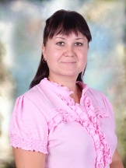
Министерство образования РМ
Портфолио Силантьевой Анны Сергеевны, воспитателя структурного подразделения «Детский сад №18 комбинированного вида»
МБДОУ «Детский сад «Радуга» комбинированного вида» Рузаевского муниципального района
Дата рождения: 09. 08. 1986 г.
Профессиональное образование: Высшее.
ФГБОУ ВПО «МГПИ институт имени М.Е.Евсевьева»
«Дефектолог»
Диплом 101305 0472404, дата выдачи 25 января 2017г.
Стаж педагогической работы (по специальности): 11л.
Общий трудовой стаж: 11л .

Slide 2
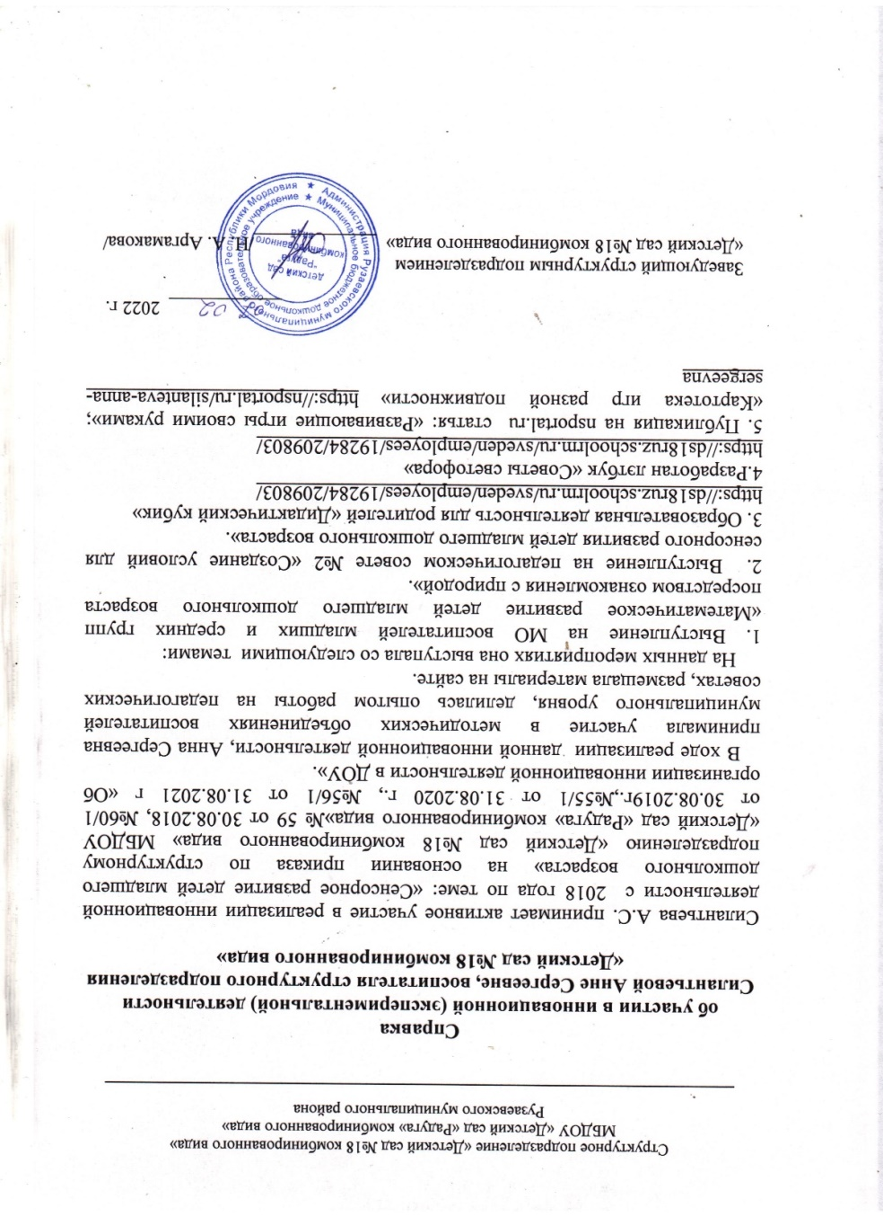
1. Результаты участия в инновационной (экспериментальной деятельности)

Slide 3
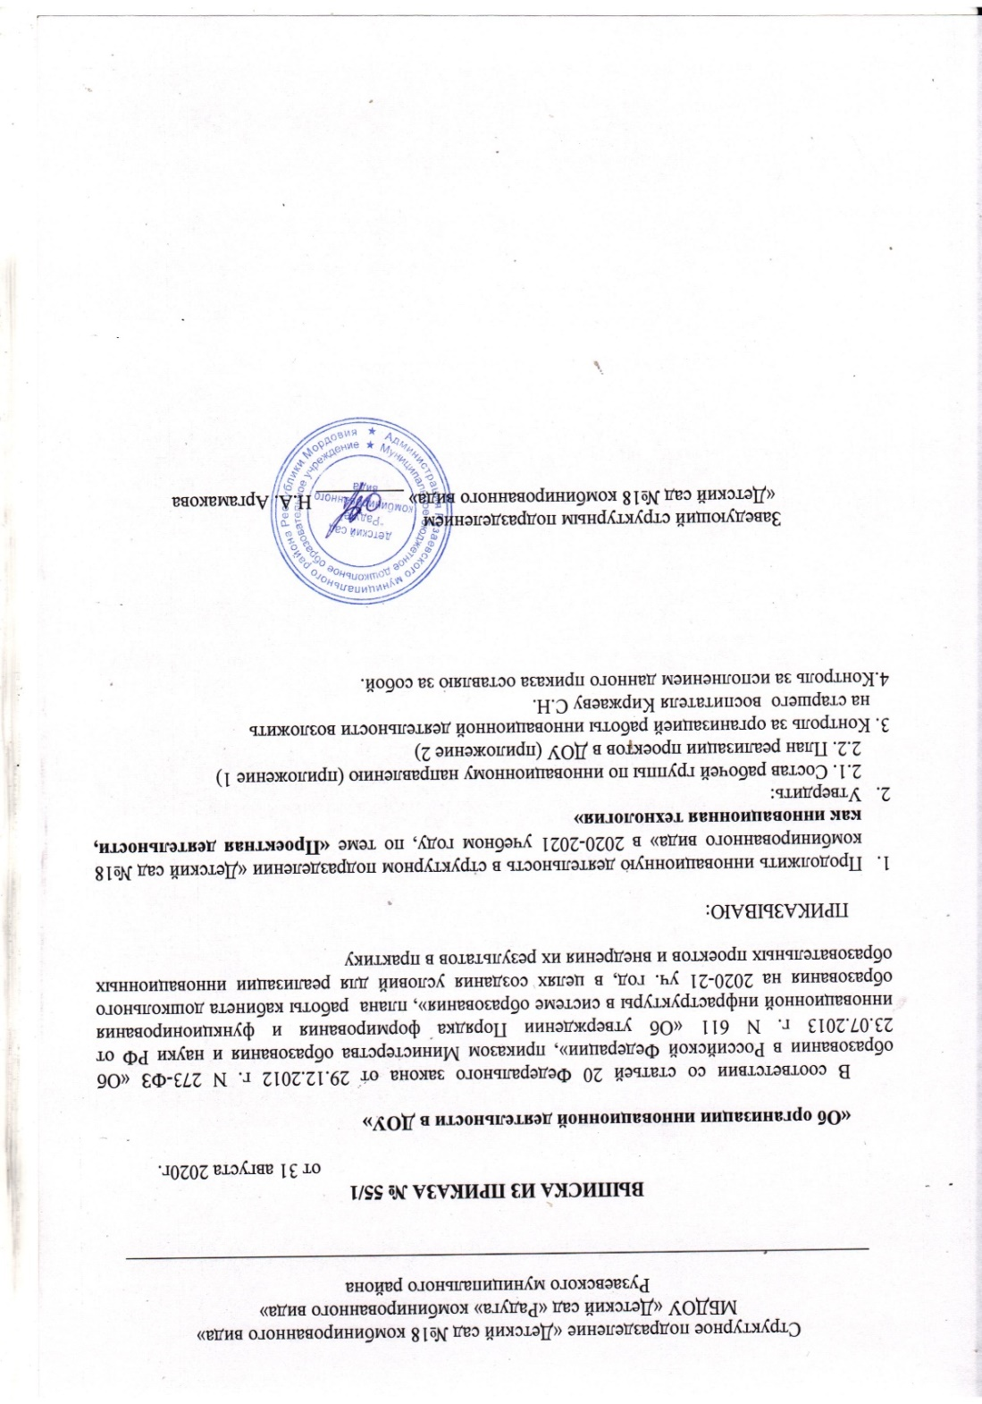
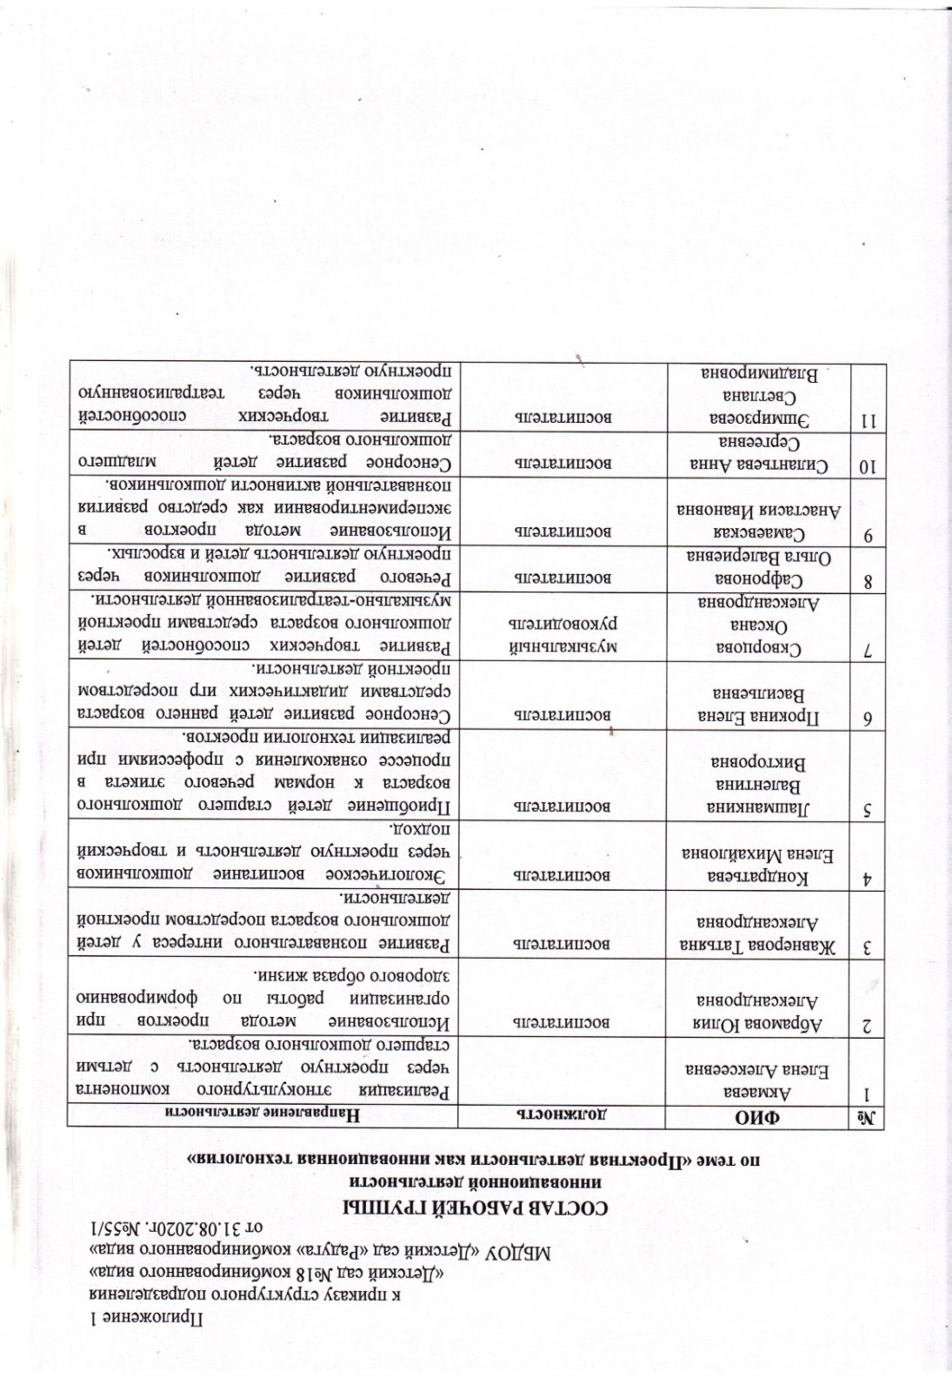

Slide 4
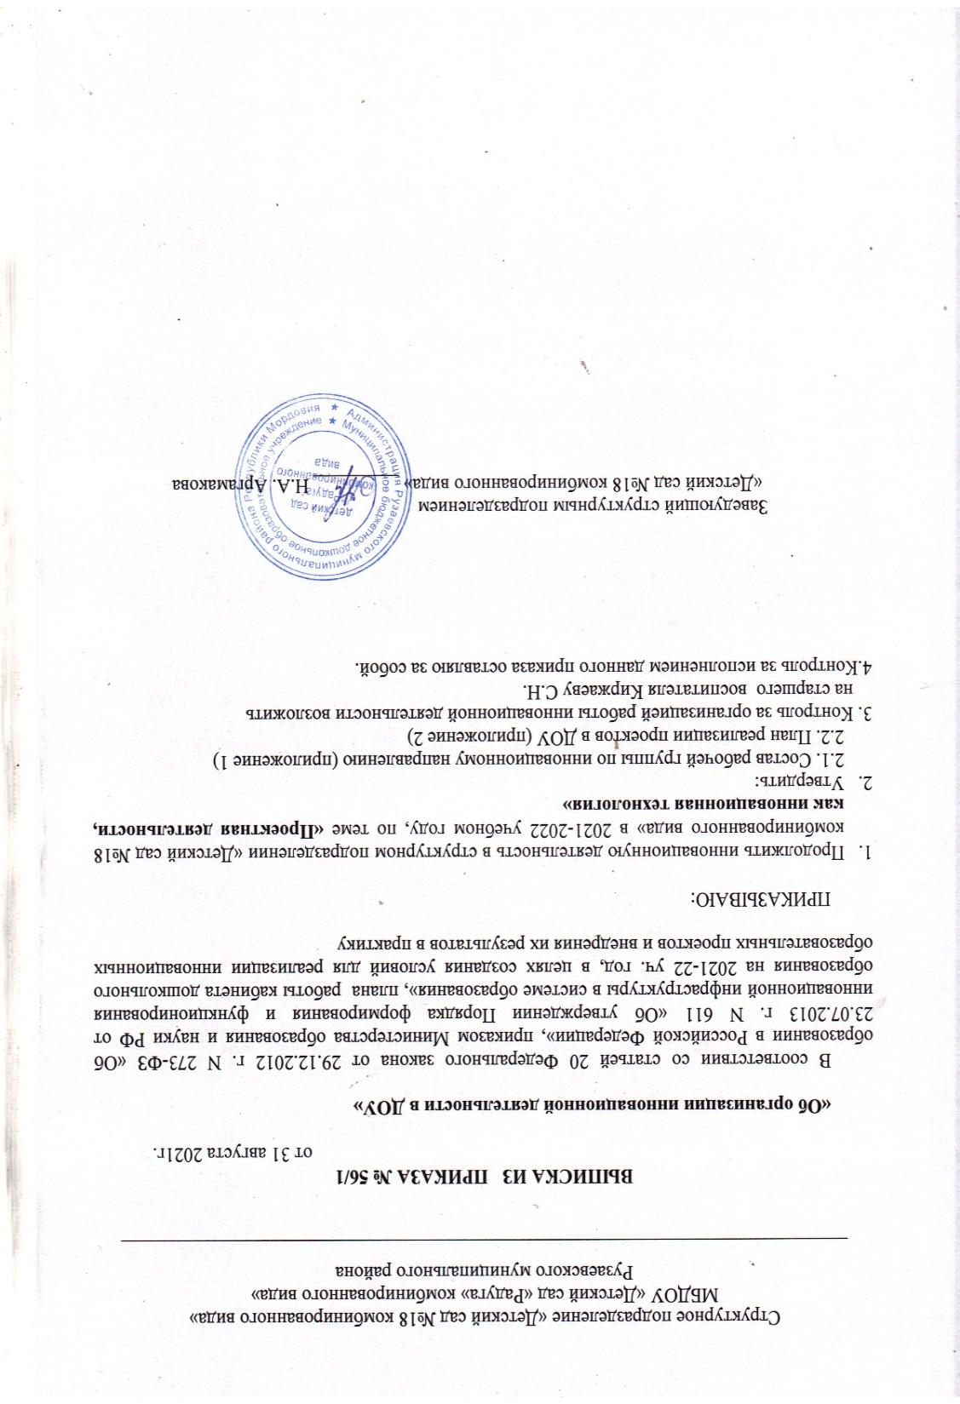
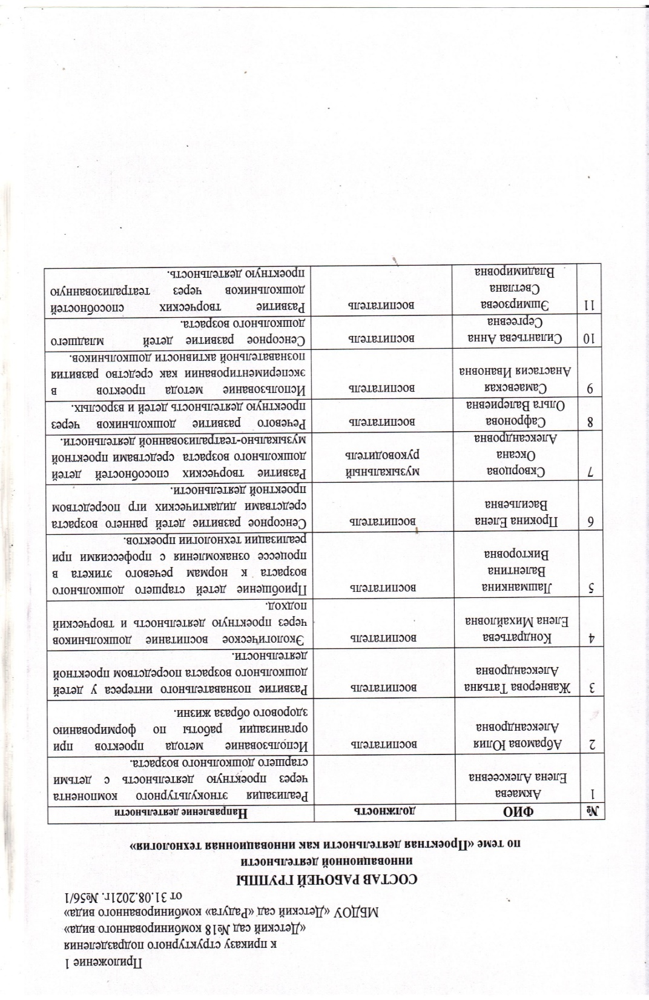

Slide 5
3. Наличие публикаций, включая Интернет – публикации

Slide 6
4. Результаты участия воспитанников в конкурсах, выставках, турнирах, соревнованиях, акциях, фестивалях

Slide 8
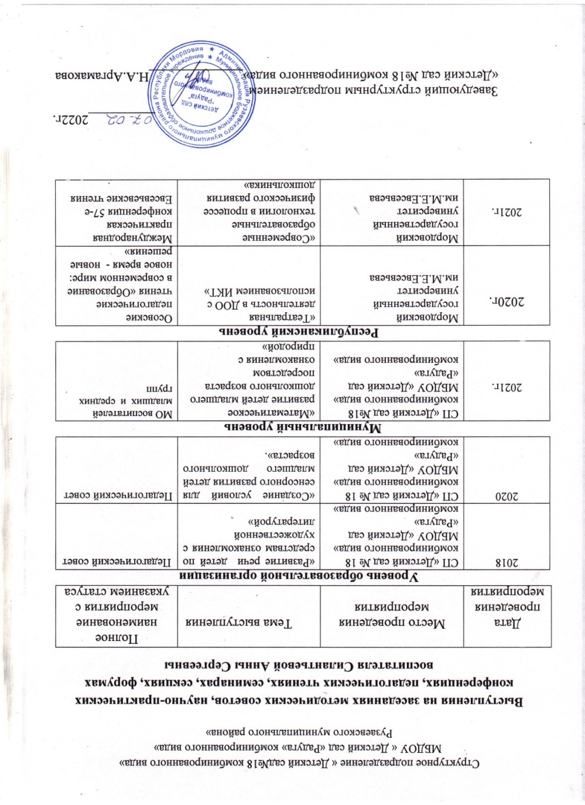
6. Выступления на научно-практических конференциях, педагогических чтениях, семинарах, секциях, методических объединениях

Slide 9
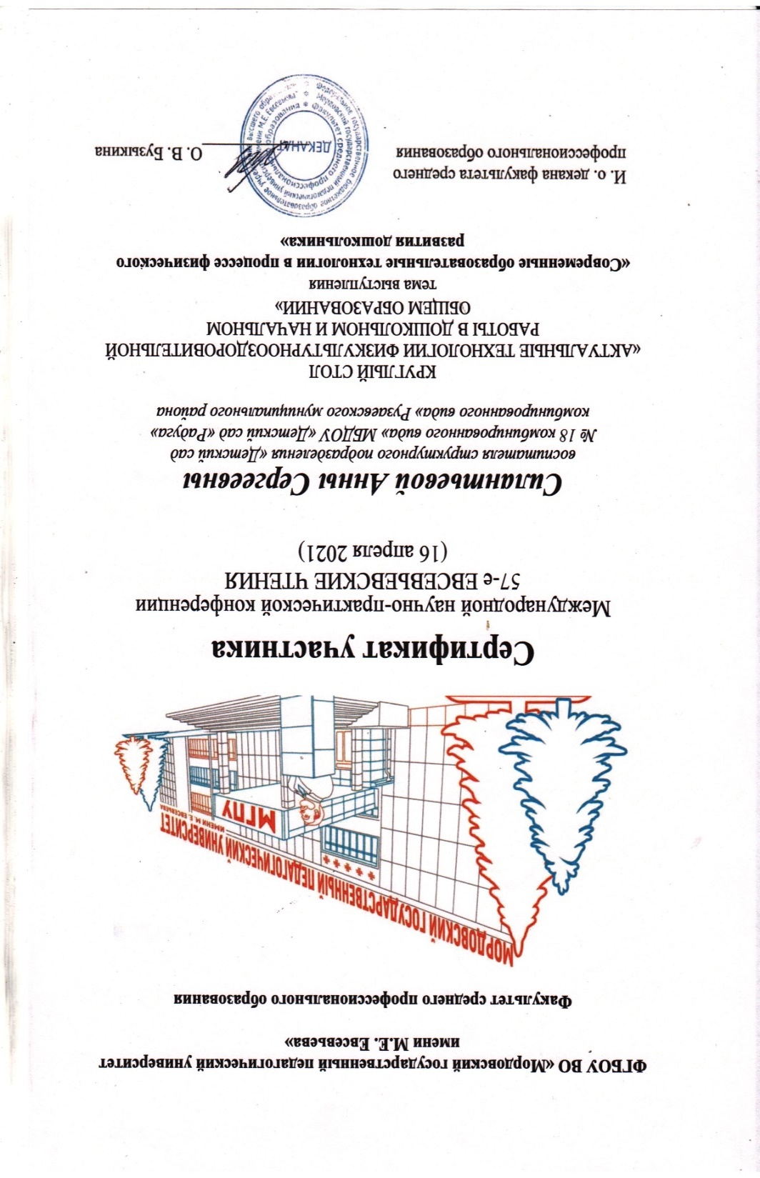
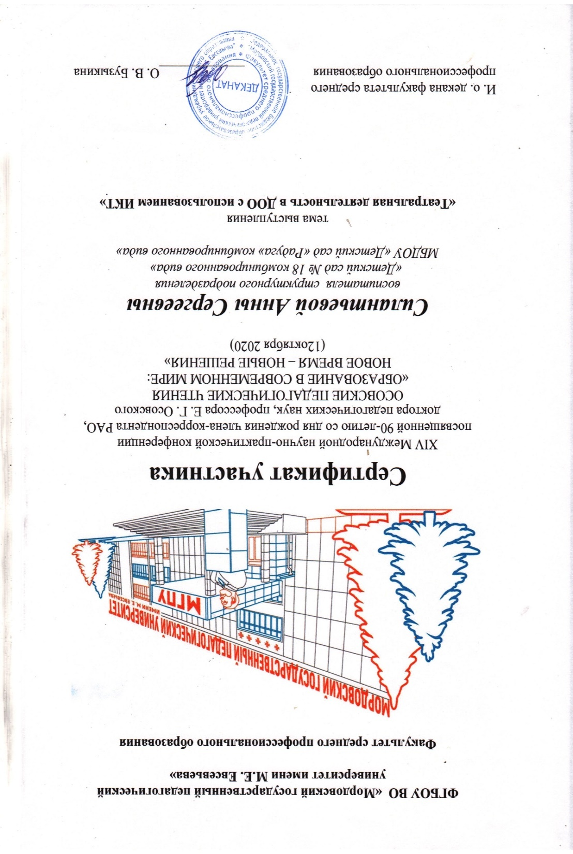

Slide 10
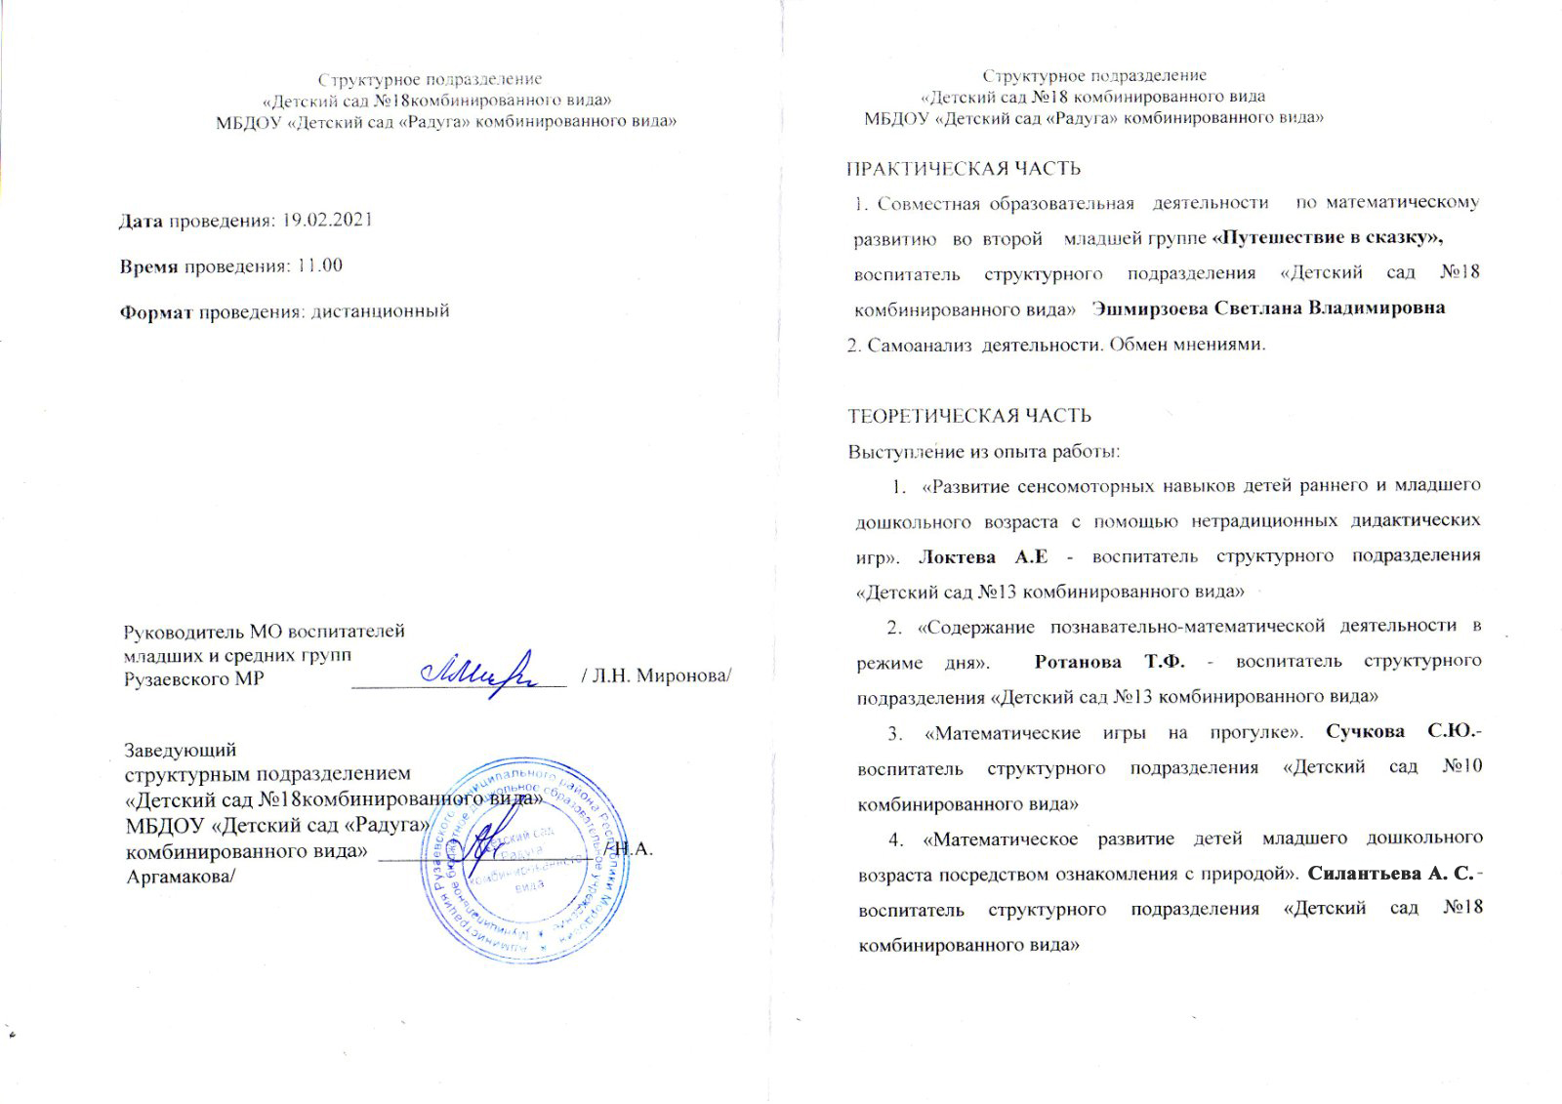

Slide 11
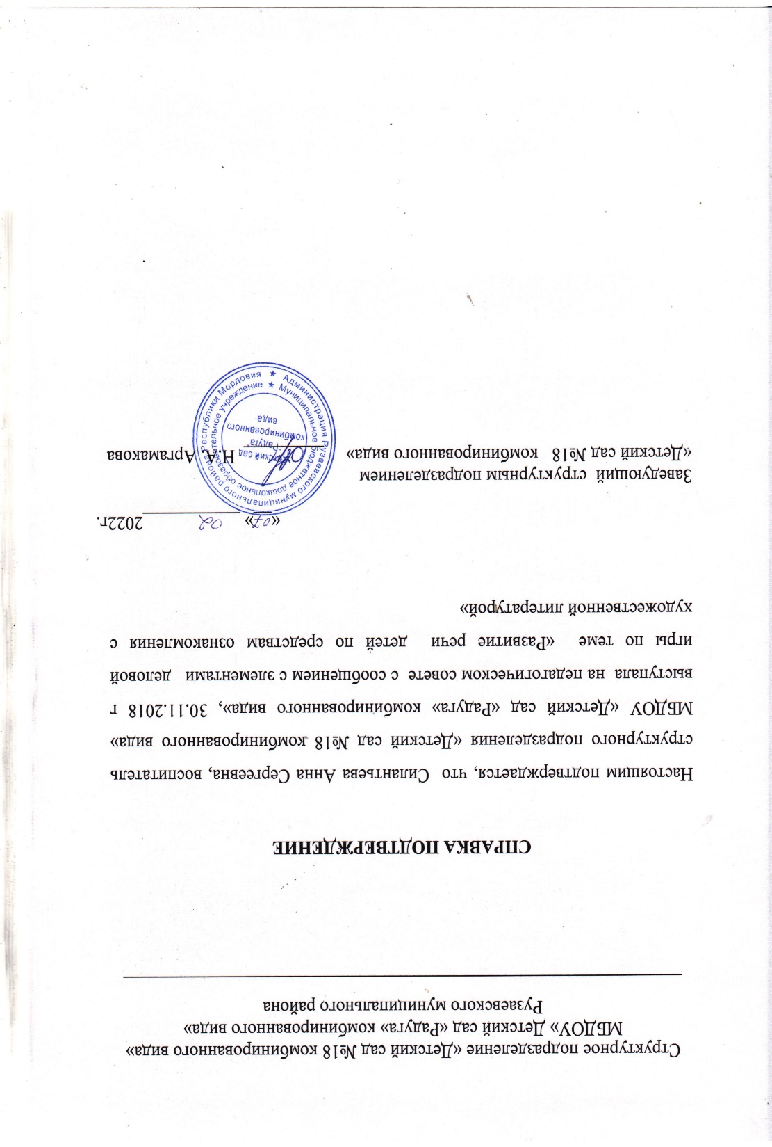
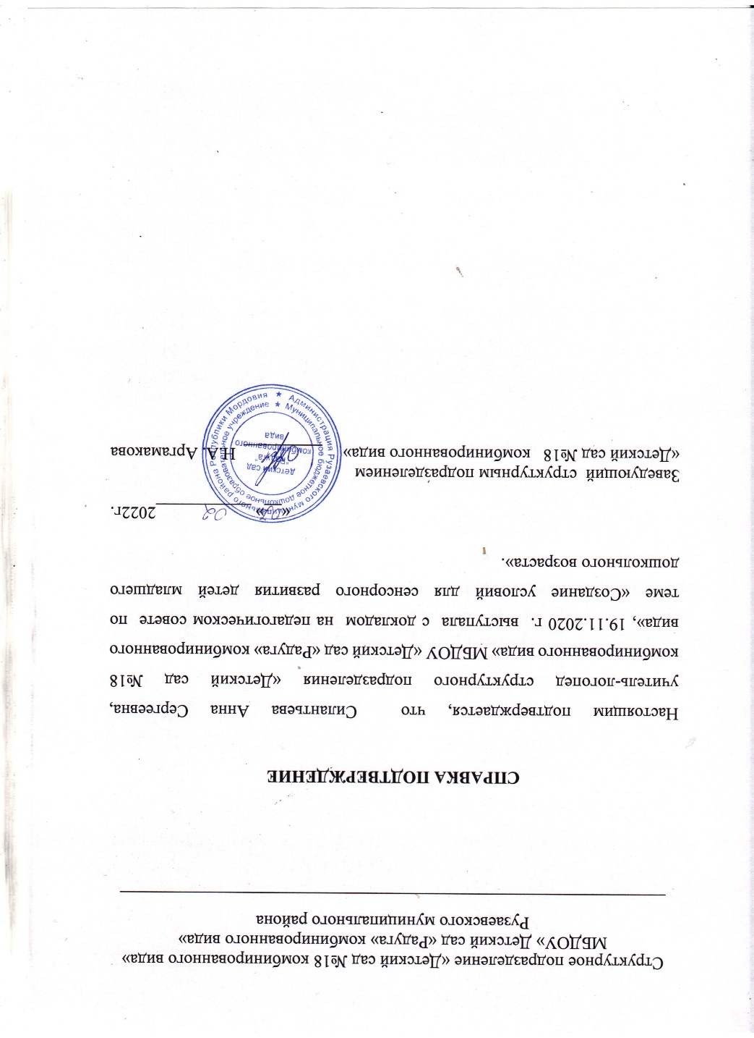

Slide 12
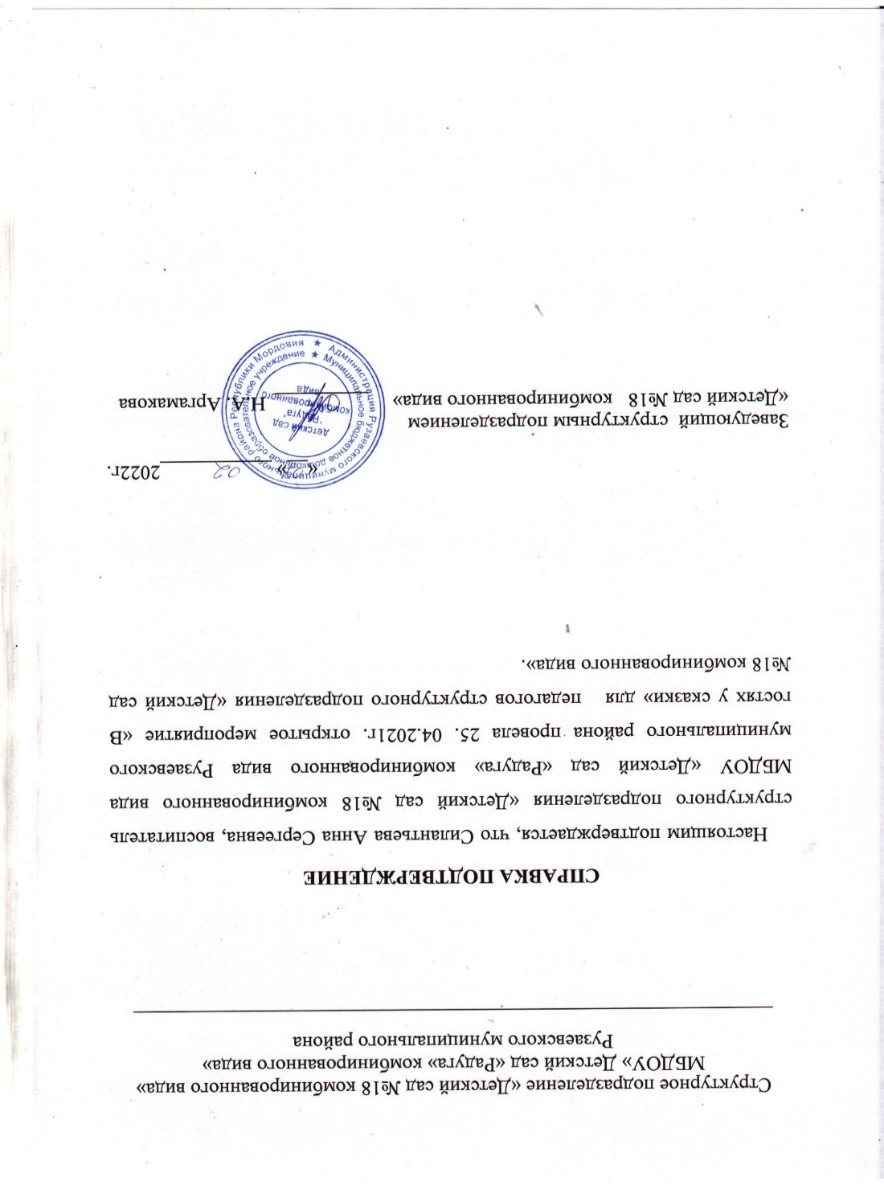
7. Проведение открытых занятий, мастер-классов, мероприятий

Slide 13
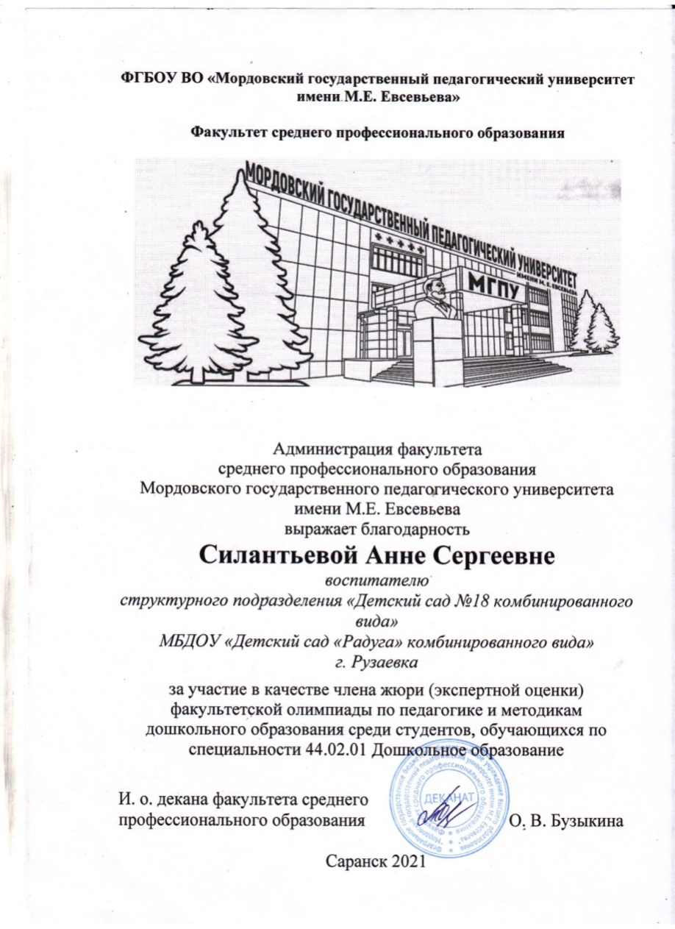
9. Общественная активность педагога: участие в экспертных комиссиях, в жюри конкурсов, депутатская деятельность

Slide 14
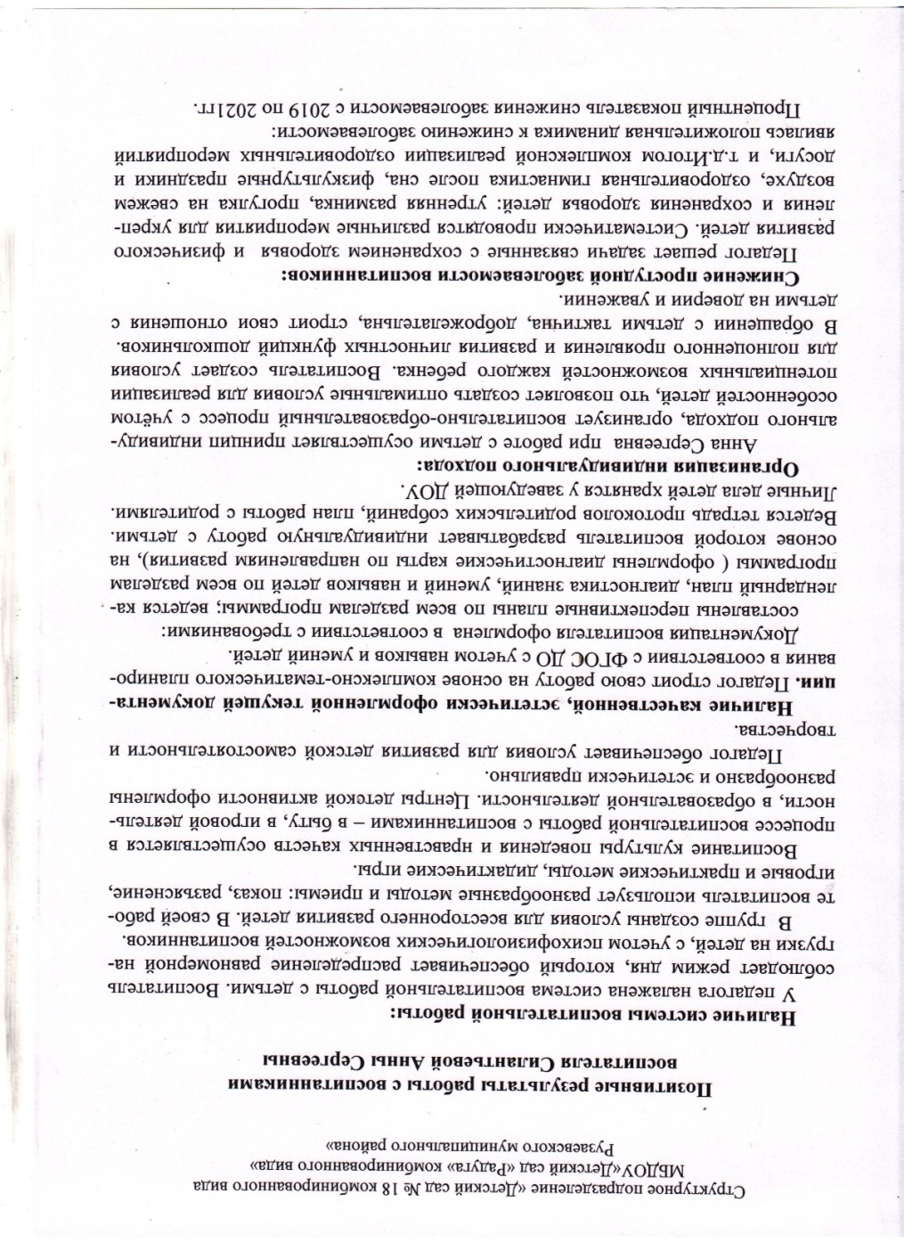
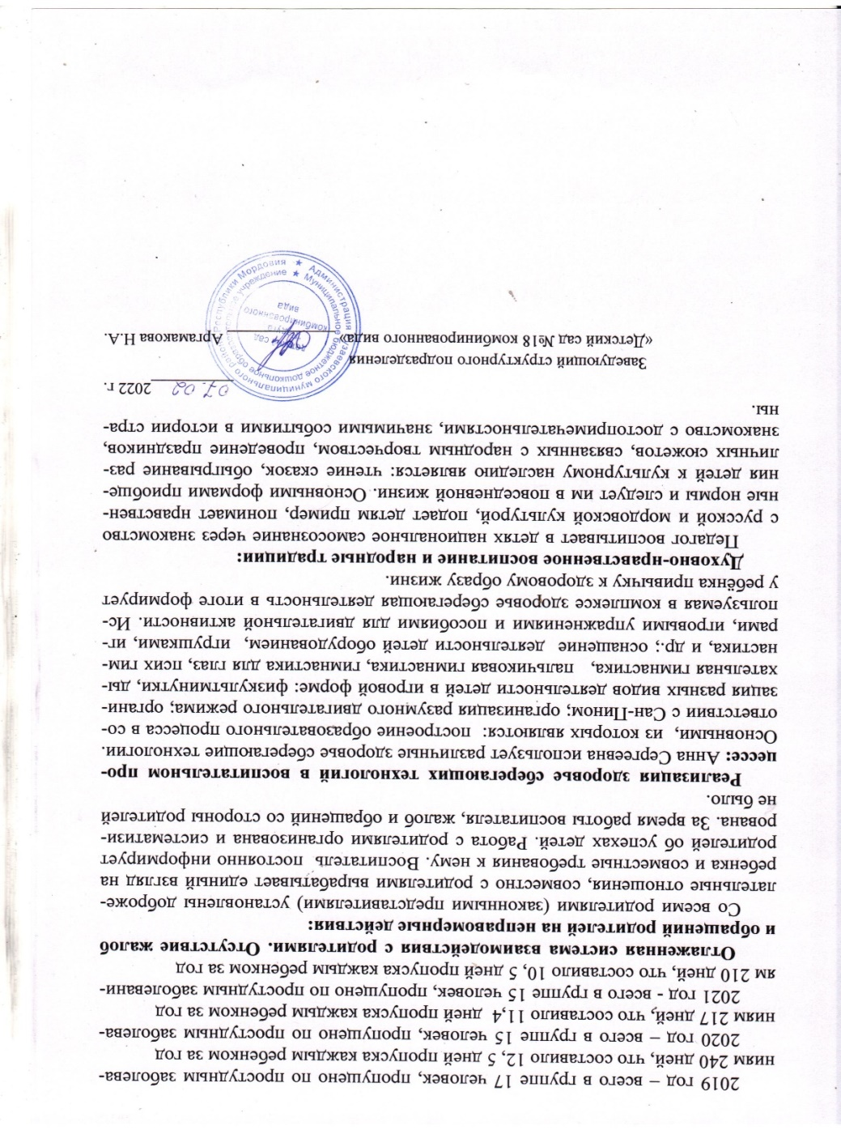
10. Позитивные результаты работы с воспитанниками:

Slide 15
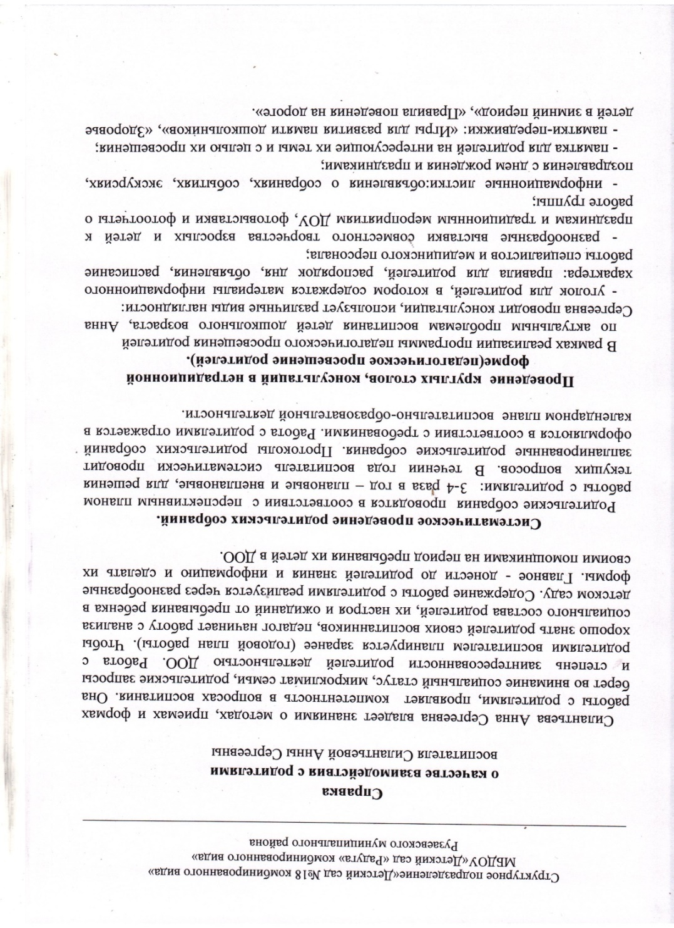
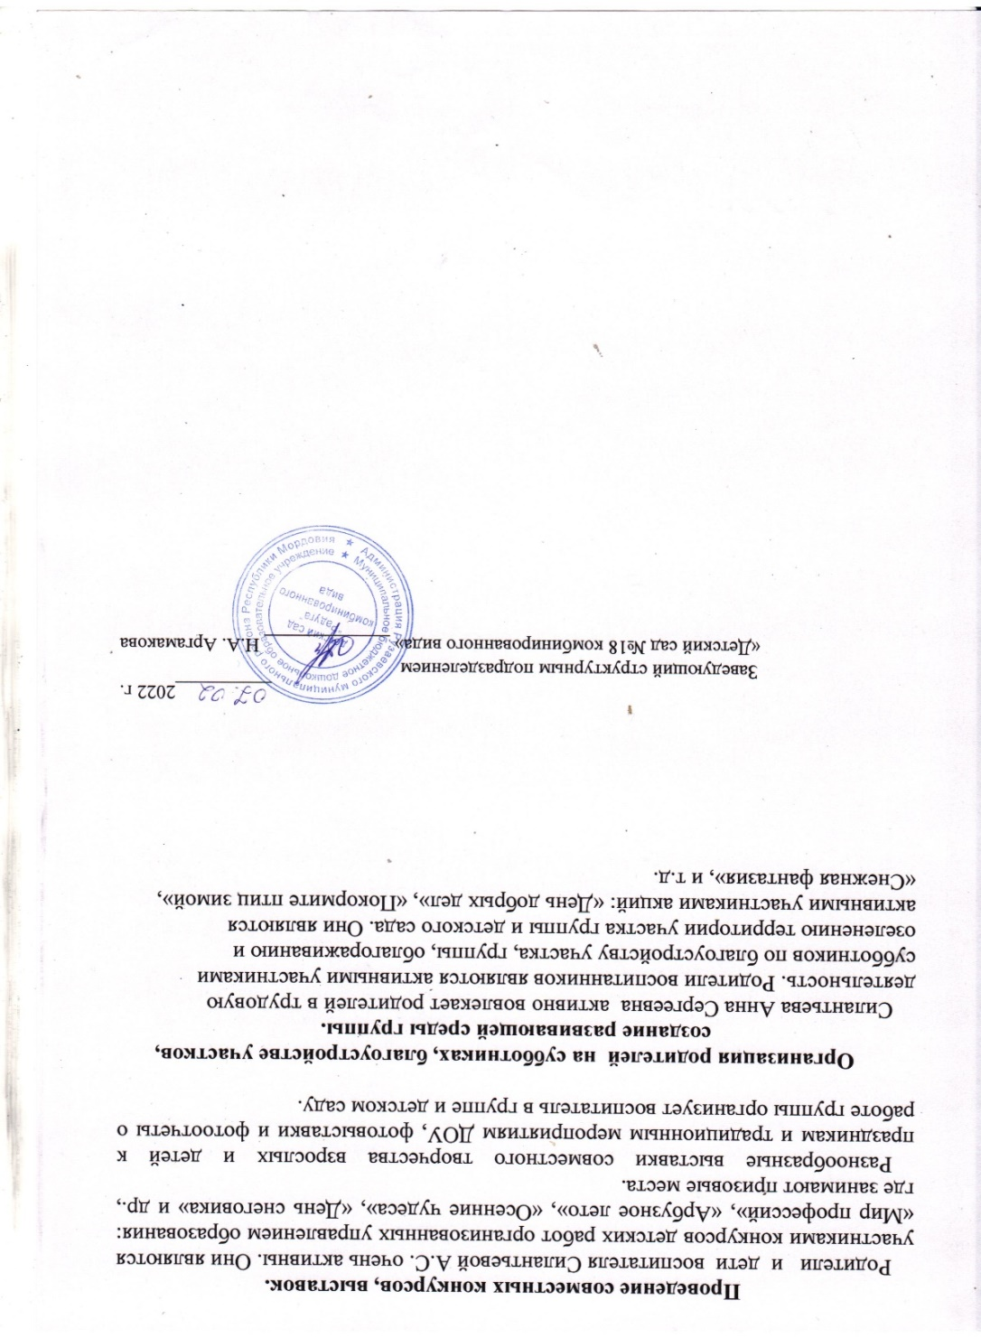
11. Качество взаимодействия с родителями воспитанников.

Slide 16
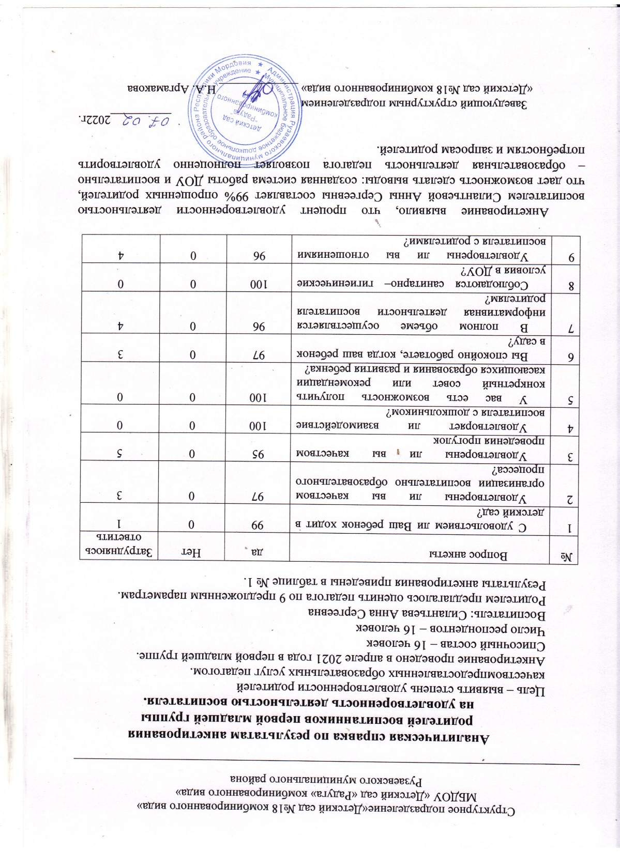

Slide 17
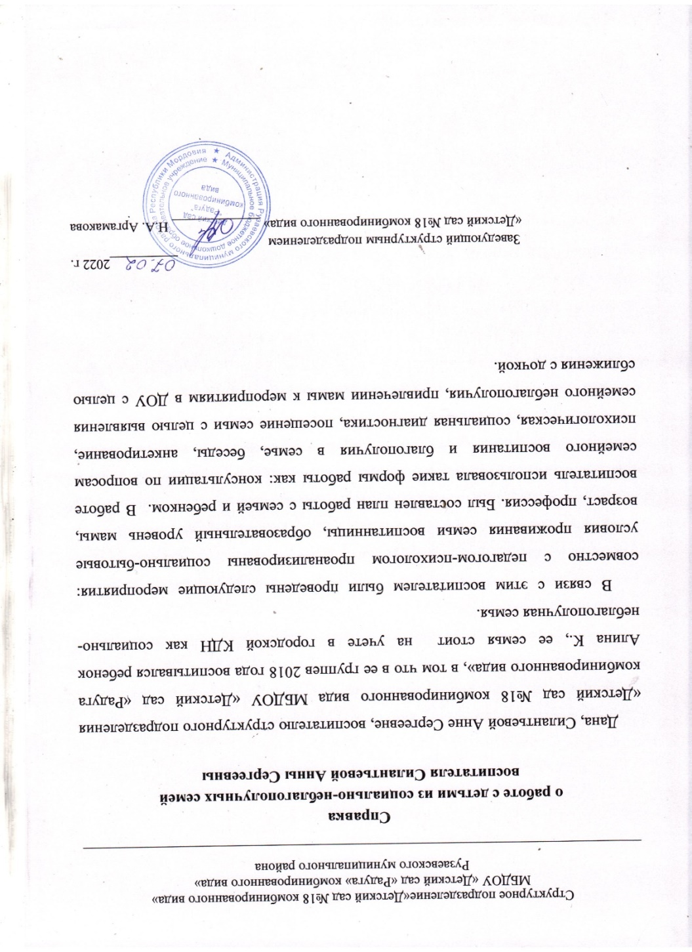
12. Работа с детьми из социально-неблагополучных семей

Slide 18
13. Участие педагога в профессиональных конкурсах

Slide 19
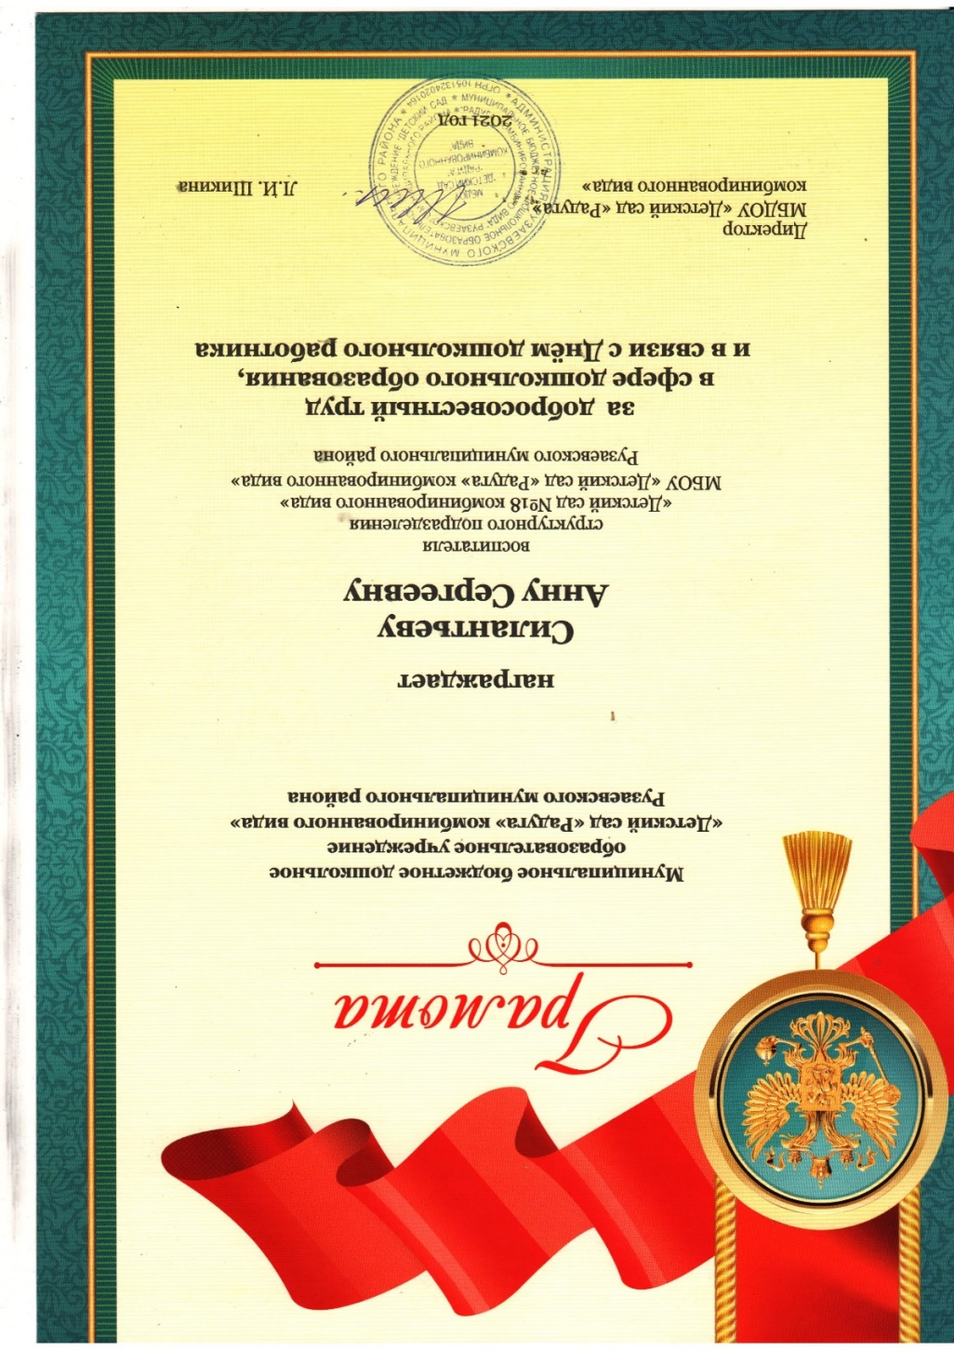
14. Награды и поощрения

Slide 20
14. Награды и поощрения

